Slide 1
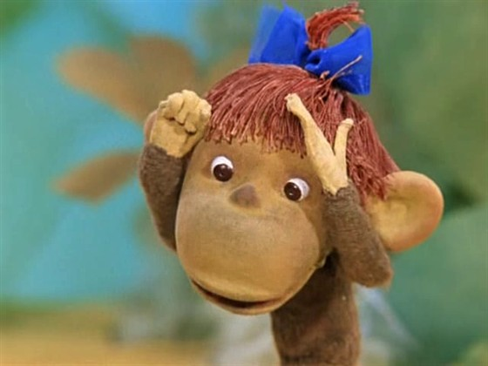
20 декабря. Классная работа.

Slide 2
ВЕЛИЧИНЫ
Единицы длины | Единицы массы | Единицы времени

Slide 3
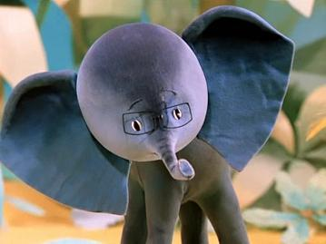
Тема: величины, их преобразование, действия с именованными числами (повторение)

Slide 4
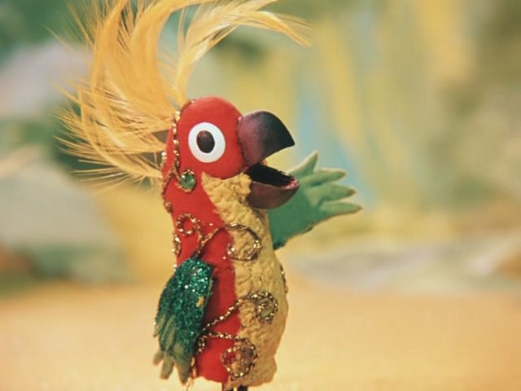
цель: повторить величины, их преобразование, действия с именованными числами.

Slide 5
ВЕЛИЧИНЫ
Единицы длины | Единицы массы | Единицы времени

Slide 6
Единицы длины | Единицы массы | Единицы времени
километр
метр
дециметр
сантиметр
миллиметр

Slide 7
Единицы длины | Единицы массы | Единицы времени
километр | тонна
метр | центнер
дециметр | килограмм
сантиметр | грамм
миллиметр

Slide 8
Единицы длины | Единицы массы | Единицы времени
километр | тонна | тысячелетие
метр | центнер | век
дециметр | килограмм | год
сантиметр | грамм | квартал
миллиметр |  | месяц
 |  | декада
 |  | неделя
 |  | сутки
 |  | час
 |  | минута
 |  | секунда

Slide 9
3 км 60 дм = … м

Slide 10
3 км 60 дм = 3 006 м

Slide 11
3 км 60 дм = 3 006 м
21 ц 50 кг = … кг

Slide 12
3 км 60 дм = 3 006 м
21 ц 50 кг = 2 150 кг

Slide 13
3 км 60 дм = 3 006 м
21 ц 50 кг = 2 150 кг
7 км 100 см = … м

Slide 14
3 км 60 дм = 3 006 м
21 ц 50 кг = 2 150 кг
7 км 100 см = 7 001 м

Slide 15
3 км 60 дм = 3 006 м
21 ц 50 кг = 2 150 кг
7 км 100 см = 7 001 м
8 т 200 кг = … ц

Slide 16
3 км 60 дм = 3 006 м
21 ц 50 кг = 2 150 кг
7 км 100 см = 7 001 м
8 т 200 кг = 82 ц

Slide 17
7 000 ц = … т
2 км 6 000 мм = … м

Slide 18
7 000 ц = 700 т
2 км 6 000 мм = … м

Slide 19
7 000 ц = 700 т
2 км 6 000 мм = 2 006 м

Slide 20
1) 3 ч 15 мин + 1 ч 35 мин = 4 ч 50 мин
2) 10 мин 40 с – 5 мин 20 с = 5 мин 20 с
3) 6 ч 50 мин + 3 ч 50 мин = 10 ч
6 ч 50 мин = 650 мин
3 ч 50 мин = 350 мин
650 + 350 = 1000
1 000 мин = 10 ч

Slide 21
6 ч 50 мин + 3 ч 50 мин =

Slide 22
На одной овощной базе 150 т 80 кг картофеля, что на 1 995 кг больше, чем на другой овощной базе и на 1 937 кг меньше, чем на третьей базе. Сколько всего картофеля на этих трёх овощных базах?

Slide 23
Единицы длины | Единицы массы | Единицы времени
километр | тонна | тысячелетие
метр | центнер | век
дециметр | килограмм | год
сантиметр | грамм | квартал
миллиметр |  | месяц
 |  | декада
 |  | неделя
 |  | сутки
 |  | час
 |  | минута
 |  | секунда

Slide 24
Тема: величины, их преобразование, действия с именованными числами (повторение)

Slide 25
цель: повторить величины, их преобразование, действия с именованными числами.

Slide 26
Я ХОРОШО РАБОТАЛ НА УРОКЕ. +
Я МОГ БЫ РАБОТАТЬ ЛУЧШЕ. + –
МНЕ БЫЛО СЛОЖНО. !

Slide 27
СПАСИБО ЗА УРОК!

